Slide 1






TEMA DA AULA
HEROI OU VILÃO?
Ciberbulling

Slide 2
CONTEXTO

Slide 3






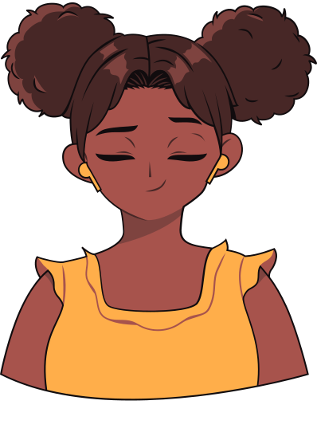
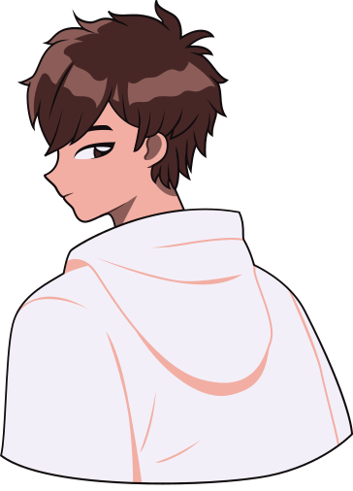
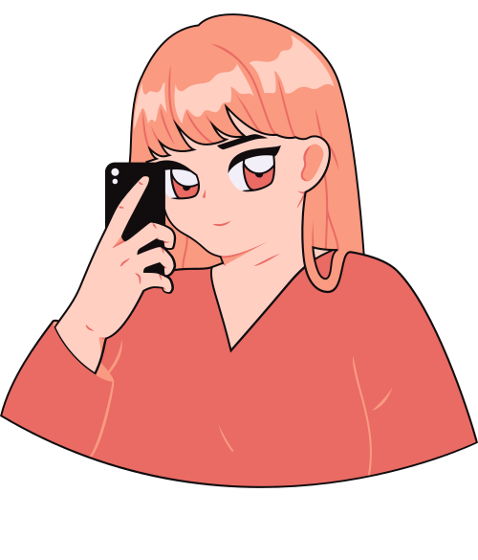
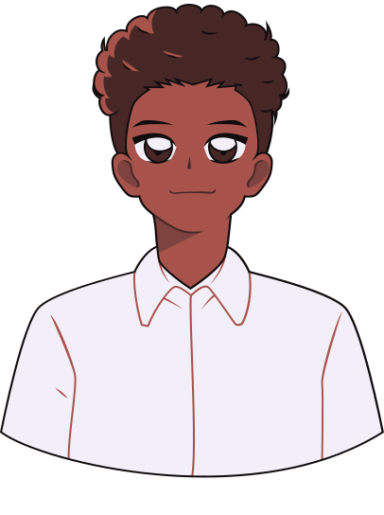
DESAFIO
Quem é quem?
Alice
Pedro
Marina
Thiago

Slide 4


MÃO NA MASSA
Como irá terminar?

Slide 5

SÍNTESE
O que Fazer?
Não responda às mensagens.
Peça às pessoas que viram sua foto ou vídeo para não compartilhá-la e excluí-la.
Reúna evidências (capturas de tela).
Você pode usar as funções "Denunciar" e "Bloquear" da rede social.
Procure um adulto em quem confie (pai, educador, professor, etc).

Slide 6


SÍNTESE
O que Aprendemos?
Antes de compartilhar algo online, pense sobre como isso poderia afetar outras pessoas. Não envie mensagens ou comentários que possam ser interpretados como ofensivos.
Se você testemunhar ciberbullying ou comportamento inadequado online, não fique em silêncio. Apoie a vítima e denuncie o incidente a um adulto de confiança (pais ou professor).

Slide 7
Até a Próxima!

